Slide 1



KillerVsHealer
Projet MCR – Chaînes de responsabilité
Étudiants
NGEUKAM Karel
D’AGOSTINO Eléonore
AKESSON Henrik
MORET Jérôme
MEGUEP Michelle
Professeur
Donini Pier
Assistant
Rosat Sébastien

Slide 2
Sommaire
Introduction
Rappel de notre idée
Diagramme de classes
Démonstration
Conclusion

Slide 3
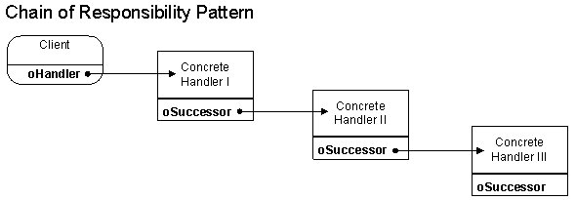


Introduction
Sujet : Chaînes de responsabilité
Langage : Java
Diagramme de classes : Slyum

Slide 4


Rappel de notre idée
KillerVsHealer
Projeter un pantin contre les murs
Maximum de dégâts du pantin
Tête
Bras
Corps
Jambes
Sous forme d’un entier

Slide 5
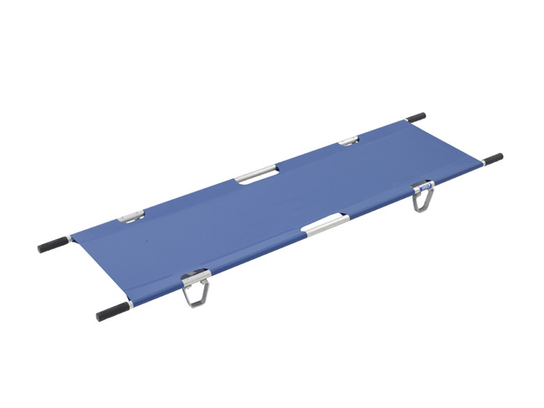
Rappel de notre idée
KillerVsHealer
Soigner au mieux le pantin
Choix de docteurs = Chaîne de responsabilité
Médecin : Soigne de 2 à 3
Chirurgien : Soigne de dégât / (2 à 3)
Sauveteur : Soigne de dégât % (3 à 5)
Réanimateur : Ajoute 1 à 5 points de vie
Docteurs obtenus aléatoirement
A la fin d’un traitement
Si le pantin a toujours des dégâts supérieurs à 6 sur une zone => Il perd 1 point de vie par zone
Définition du vainqueur

Slide 6



Rappel de notre idée
KillerVsHealer – Définition du vainqueur
Si le pantin est complètement guéri
Somme des dégâts inférieurs ou égal à 4
Le healer l’emporte
Si le pantin n’a plus de points de vie
Le killer l’emporte
Sinon
Continue le traitement
Nouveau tour à partir des valeurs présentes

Slide 7
Diagramme de classes

Slide 8
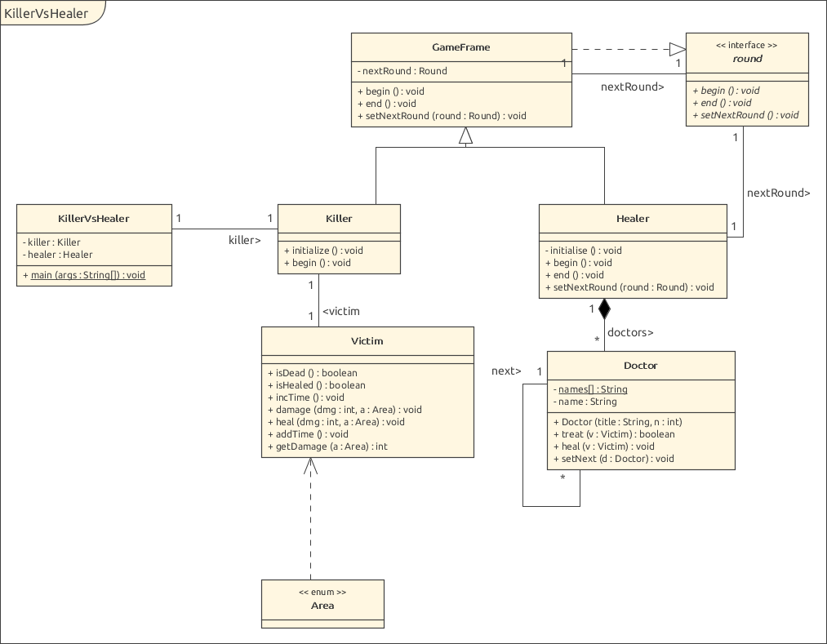

Slide 9

Démonstration

Slide 10

Conclusion
Projet de 3 semaines à 5 personnes ?
Difficile voire impossible de répartir les tâches sur l’ensemble du groupe
Semaine 2 et 3 = dernières semaines = surchargées

Slide 11
Conclusion
Choix original et sexy du projet
Pas si facile
Au final, prends plaisir à travailler sur le projet

Slide 12

Merci pour votre attention !
Place aux questions.

